Slide 1


Slide 2
性能测试技术培训 HTTP协议
2017-9-20
Notes:
HTTP协议是BS系统最常见也是最重要的一种协议。

Slide 3

目录
测试工具LoadRunner
开发测试脚本
创建运行场景
测试结果分析
云平台实例演示

Slide 4
测试工具LoadRunner-简介
LoadRunner是原Mercury公司是产品，2006年Mercury公司被HP收购。LoadRunner（以下简称LR）是一种高规模适应性的自动负载测试工具，它能预测系统行为，优化性能。LR强调强调是的对整个企业应用架构进行测试，它通过模拟实际用户的操作行为和实行实时性能监控，来帮助客户更快的确认和查找问题。LR能支持广泛的协议的技术，为客户的特殊环境，提供特殊的解决方案。

Slide 5
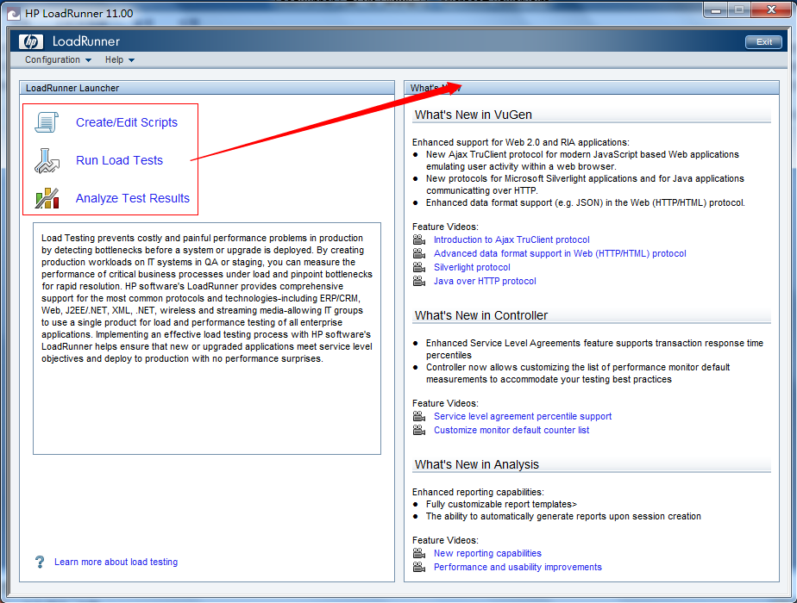
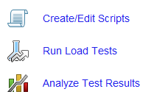
测试工具LoadRunner-主要组件

Slide 6
测试工具LoadRunner-主要组件
LoadRunner体系结构
脚本生成器
场景设置器
结果分析器

Slide 7
测试工具LoadRunner-测试过程
制定测试计划
开发测试脚本
创建测试场景
运行测试场景
监视测试场景
分析测试结果

Slide 8
目录
测试工具LoadRunner
开发测试脚本
创建运行场景
测试结果分析
云平台实例演示

Slide 9
开发测试脚本-脚本构成
vuser_init()
录制登录的脚本
此处的脚本只有在初始化时才会被执行
Action()
真正执行迭代测试的脚本
vuser_end()
录制退出的脚本
此处的脚本只有在释放用户时才被执行

Slide 10
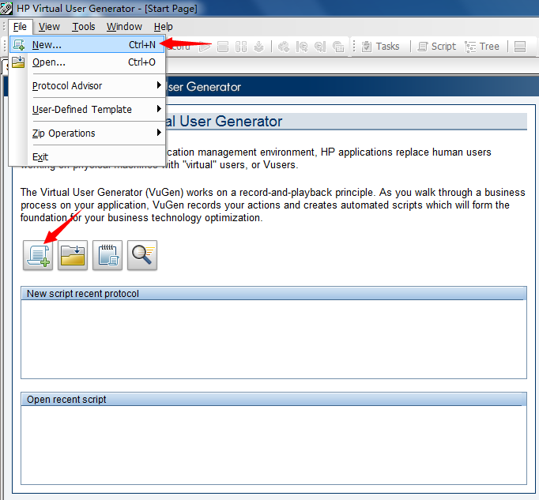
开发测试脚本-录制脚本 ①

Slide 11
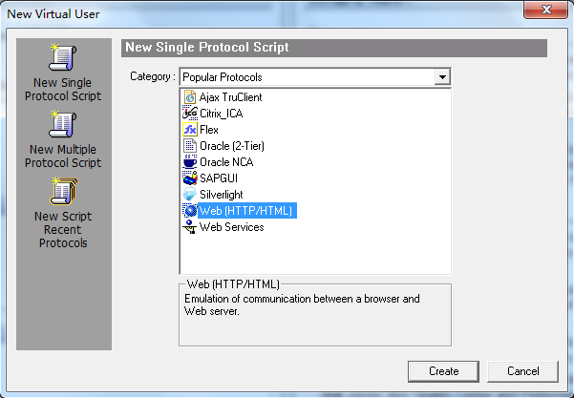
开发测试脚本-录制脚本 ②

Slide 12
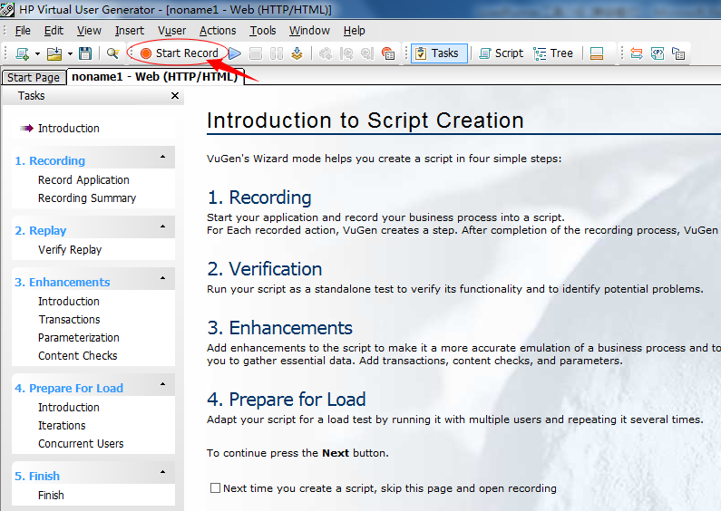
开发测试脚本-录制脚本③

Slide 13
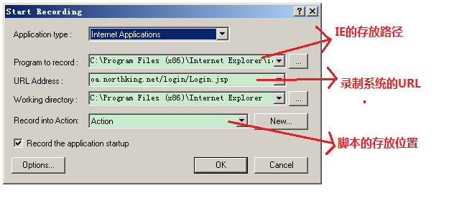
开发测试脚本-录制脚本④

Slide 14
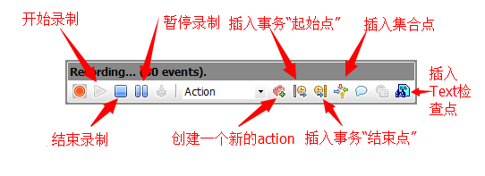
开发测试脚本-录制脚本⑤

Slide 15
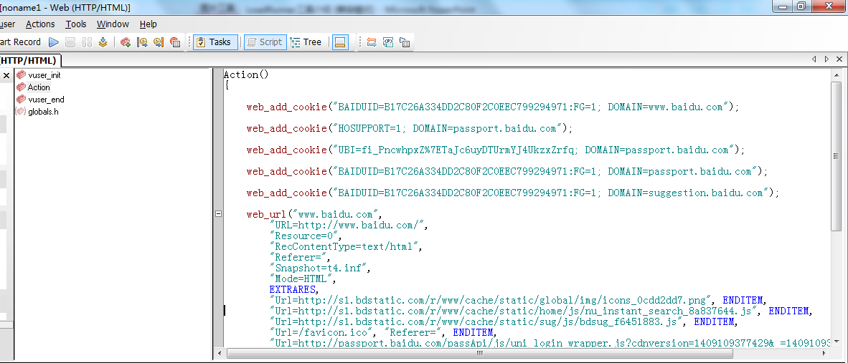
开发测试脚本-录制脚本⑥

Slide 16
开发测试脚本-完善测试脚本
当录制完一个基本的用户脚本后，在正式使用前我们需要完善脚本，增强脚本的灵活性。
插入事务
插入注释
参数化数据
插入函数
插入集合点

Slide 17
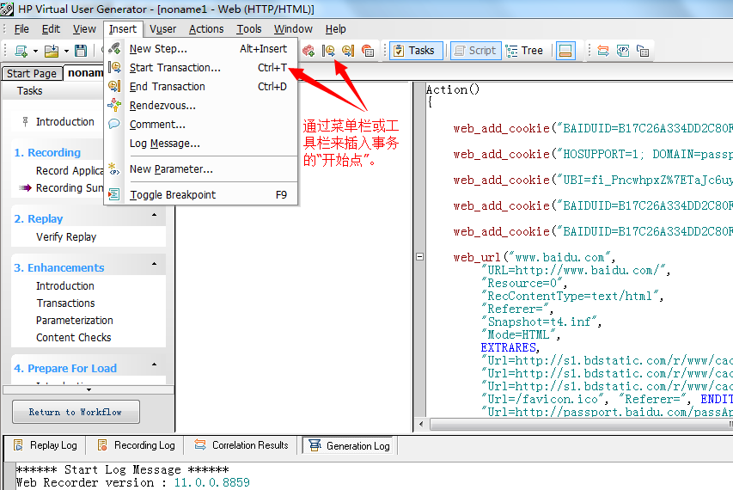
开发测试脚本-完善测试脚本①
插入事务

Slide 18
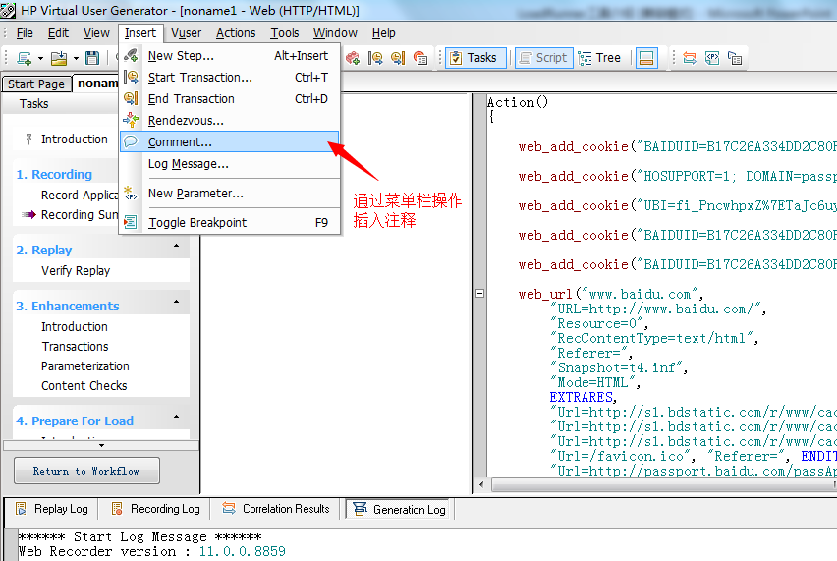
开发测试脚本-完善测试脚本③
插入注释

Slide 19
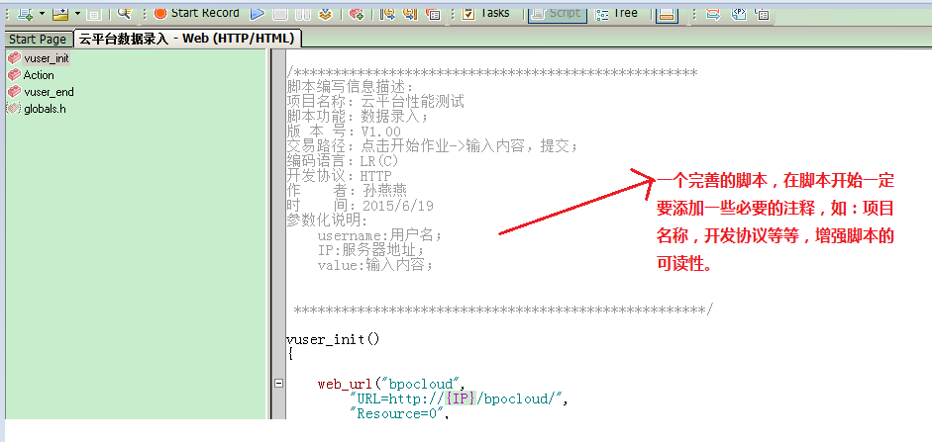
开发测试脚本-完善测试脚本④
插入注释

Slide 20
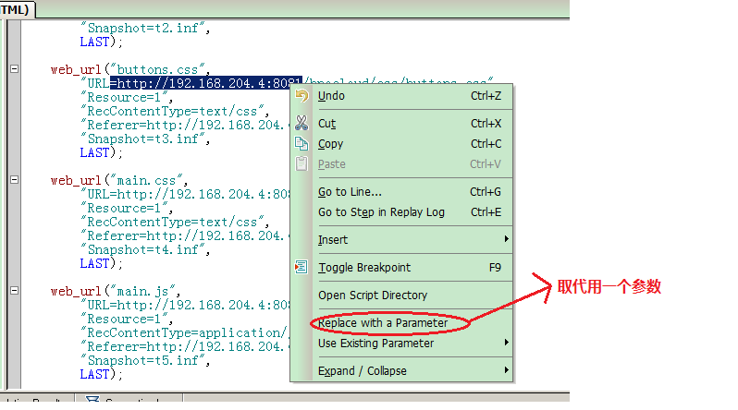
开发测试脚本-完善测试脚本⑤
参数化数据
参数化输入

Slide 21
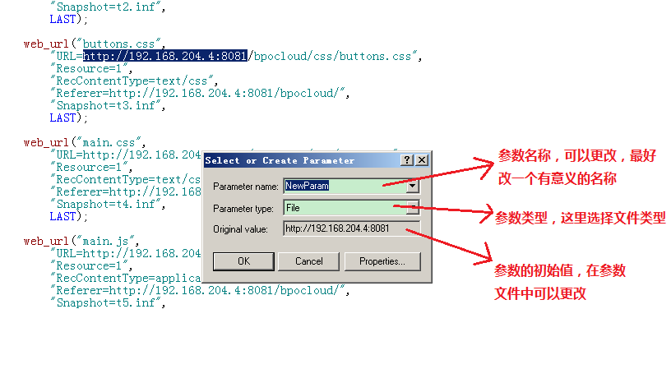
开发测试脚本-完善测试脚本⑥
参数化数据

Slide 22
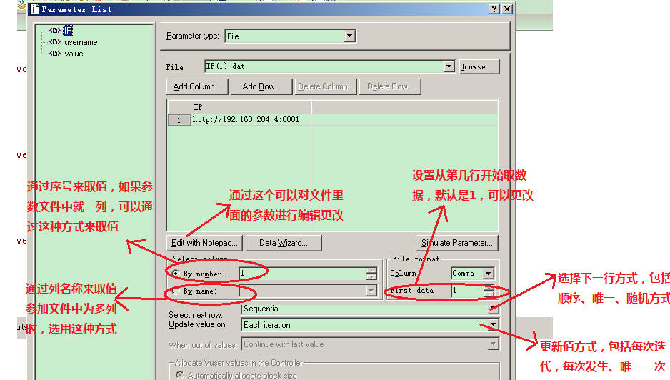
开发测试脚本-完善测试脚本⑦
参数化数据

Slide 23
开发测试脚本-完善测试脚本⑧
插入函数
检查点函数
web_reg_find("Search=Body", //定义查找范围
"SaveCount=count", //定义查找计数变量名称
"Text=aaaa", //定义查找内容
LAST);
例如： web_reg_find("Text=欢迎进入网上银行",
"SaveCount=count",
LAST);
关联函数
int web_reg_save_param(const char *ParamName, <list of Attributes>, LAST);
ParamName: 存放得到的动态内容的参数名称
list of Attributes: 其它属性，包括：Notfound, LB, RB, RelFrameID, Search, ORD, SaveOffset, Convert, SaveLen。属性值不分大小写。
LB( Left Boundary ) : 返回信息的左边界字串。该属性必须有，并且区分大小写。
RB( Right Boundary ): 返回信息的右边界字串。该属性必须有，并且区分大小写
ORD : 说明第几次出现的左边界子串的匹配项才是需要的内容。该属性可有可无，缺省值是1。如为All，则将所有找到的内容储存起来。
例如：//{"hidden":"false","id":"ff8080814dbcc596014dbdcab9353f20","maxLength"
web_reg_save_param("id",
"LB=\"hidden\":\"false\",\"id\":\"",
"RB=\",\"maxLength\"",
LAST)；

Slide 24
开发测试脚本-完善测试脚本⑨
插入函数
输出函数
lr_message:lr_message函数将信息发送到日志文件和输入窗口;
lr_message函数将信息发送到日志文件和输入窗口:lr_output_message函数将带有脚本部分的行号的消息发送到输出窗口和日志文件;
lr_output_message:lr_output_message函数将带有脚本部分的行号的消息发送到输出窗口和日志文件
例如：lr_output_message("id===========%s", lr_eval_string("{id}"));
比较函数
Int strcmp(const char *s1, const char *s2); s1, s2 为需要比较的两个字符串返回值】若参数s1 和s2 字符串相同则返回0。s1 若大于s2 则返回大于0 的值。s1 若小于s2 则返回小于0 的值 例如：if(strcmp(lr_eval_string("{res0}"),"false")==0){
lr_end_transaction("云平台数据录入_点击开始作业", LR_PASS);
}else{
lr_error_message("云平台数据录入_点击开始作业失败");
lr_end_transaction("云平台数据录入_点击开始作业", LR_FAIL);
return 0;
}
注：也可以通过atoi(转换函数)对检查点进行判断
例如：if(atoi(lr_eval_string("{count}")!=0){
lr_end_transaction("云平台数据录入_提交", LR_PASS);
}else{
lr_error_message("云平台数据录入_提交失败");
lr_end_transaction("云平台数据录入_提交", LR_FAIL);
return 0;
}

Slide 25
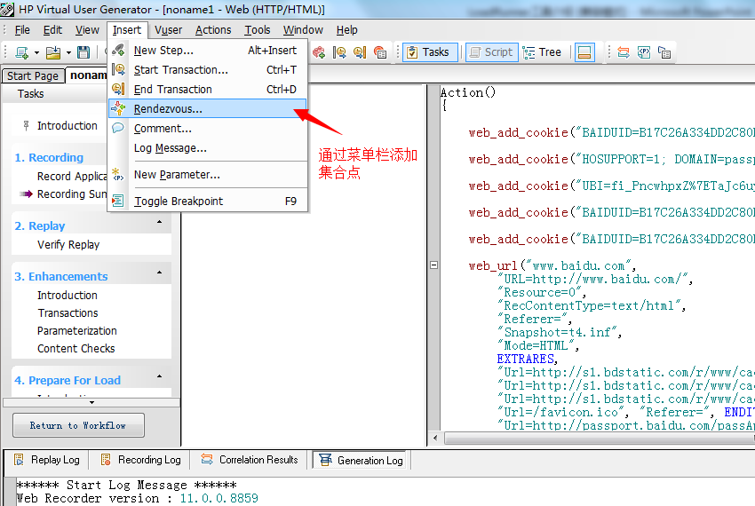
开发测试脚本-完善测试脚本⑩
插入集合点

Slide 26
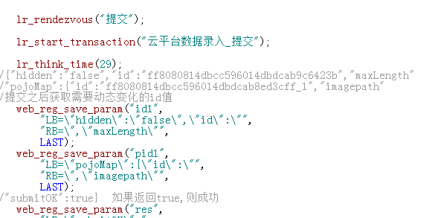
开发测试脚本-完善测试脚本⑪
插入集合点

Slide 27
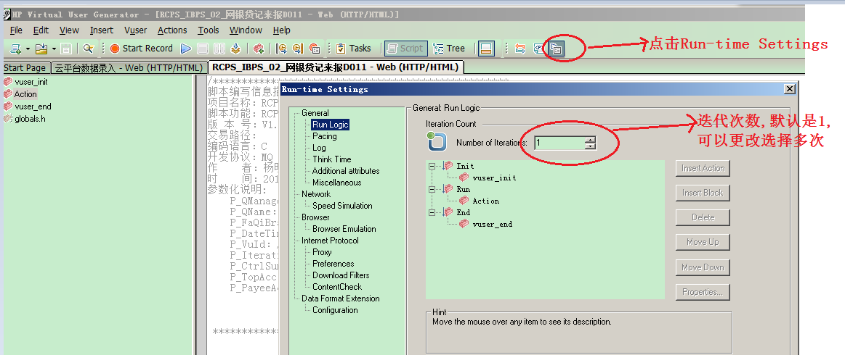
开发测试脚本-运行测试脚本⑫

Slide 28
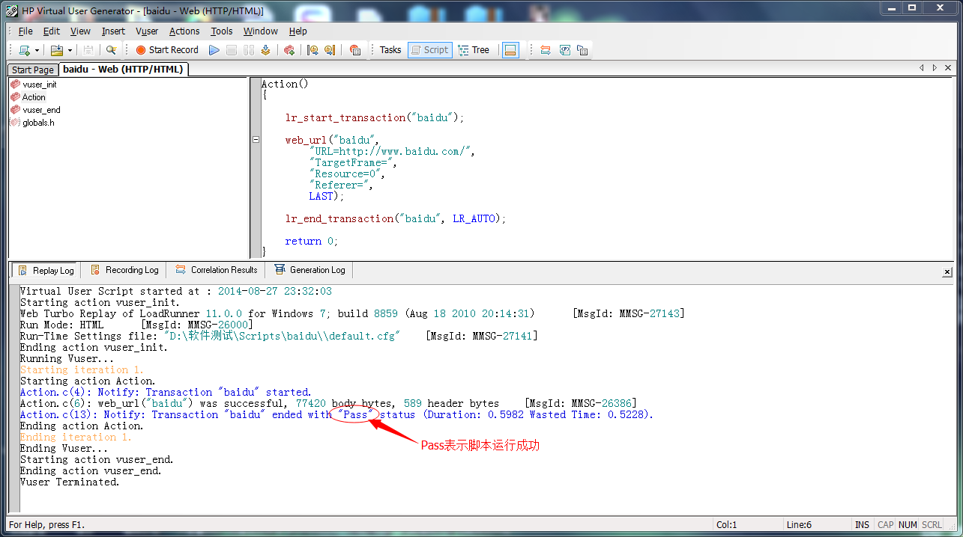
开发测试脚本-运行测试脚本⑬

Slide 29
目录
测试工具LoadRunner
开发测试脚本
创建运行场景
测试结果分析
云平台实例演示

Slide 30
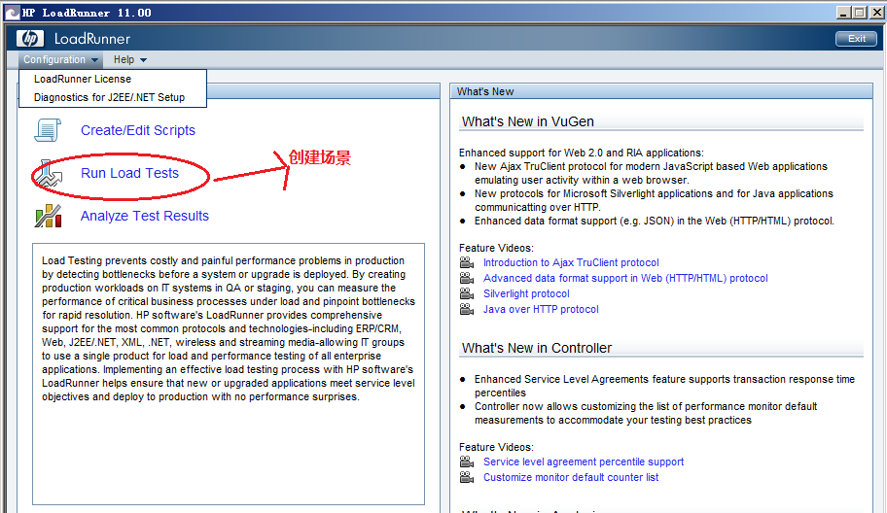
创建运行场景

Slide 31
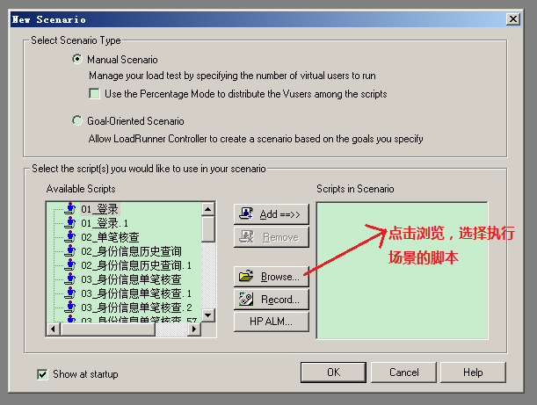
创建运行场景

Slide 32
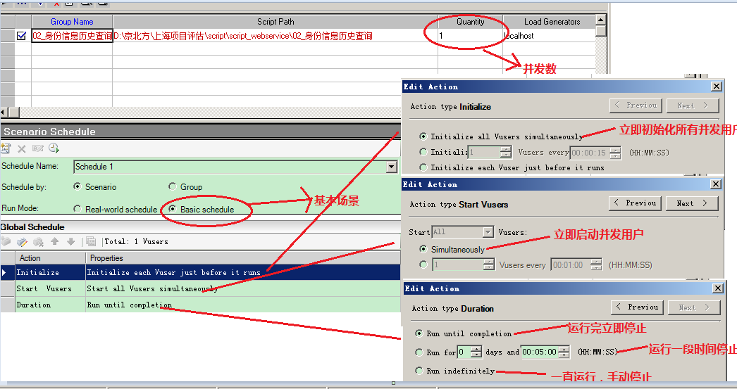
创建运行场景-设置场景①

Slide 33
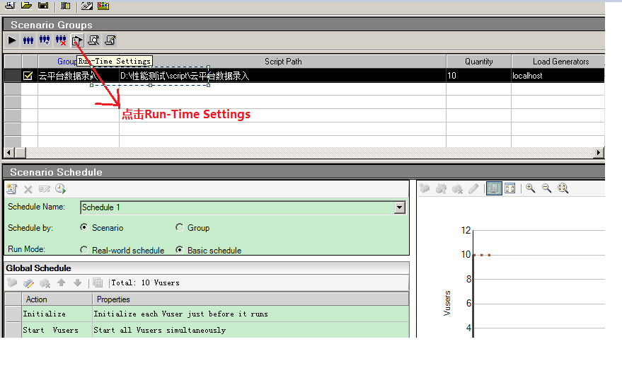
创建运行场景-设置场景②

Slide 34
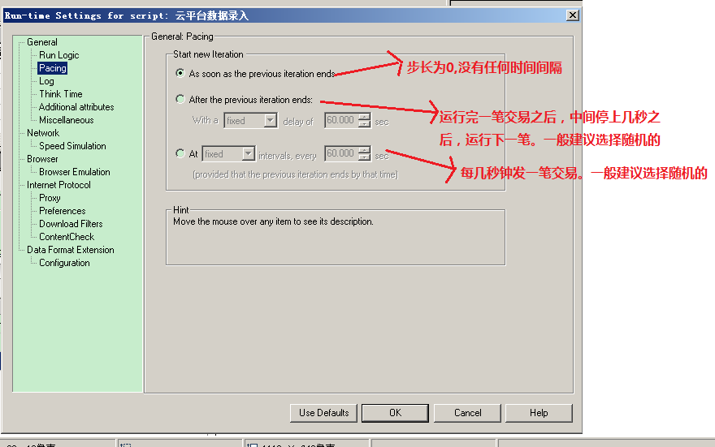
创建运行场景-设置场景③

Slide 35
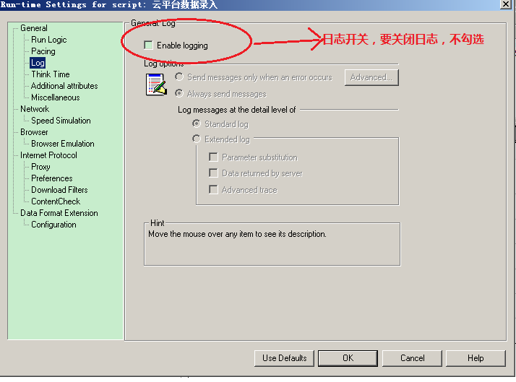
创建运行场景-设置场景④

Slide 36
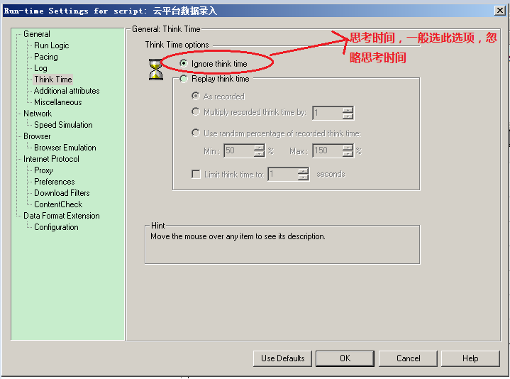
创建运行场景-设置场景⑤

Slide 37
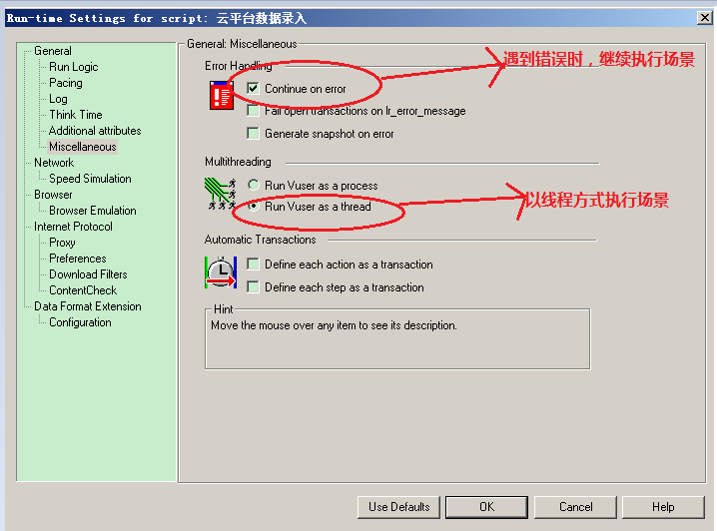
创建运行场景-设置场景⑥

Slide 38
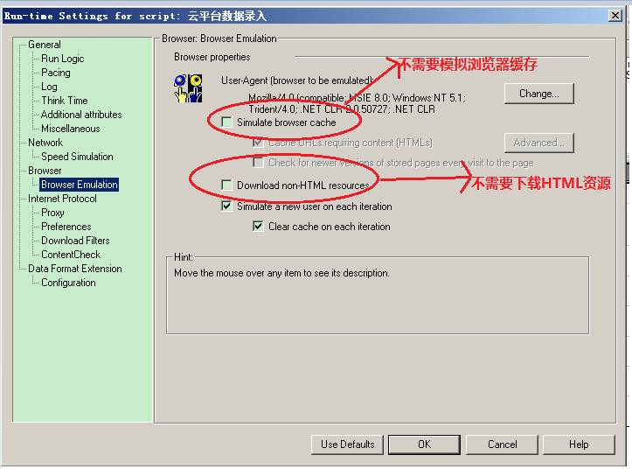
创建运行场景-设置场景⑦

Slide 39
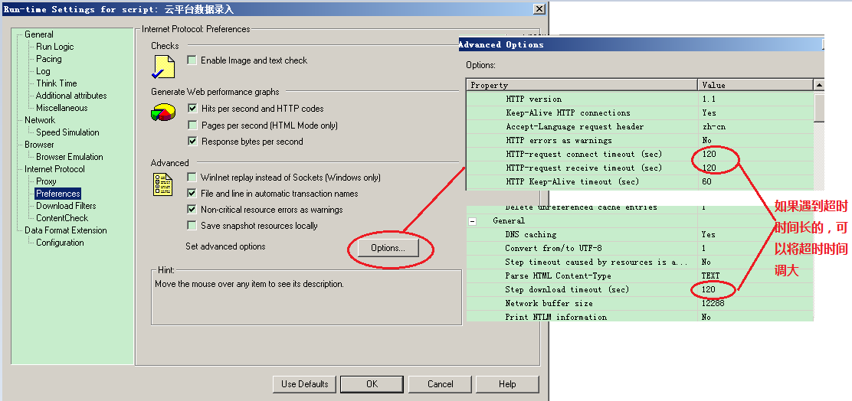
创建运行场景-设置场景⑧

Slide 40
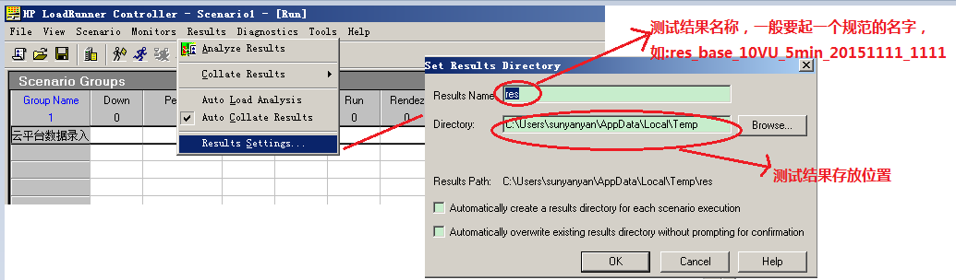
创建运行场景-设置场景⑨

Slide 41
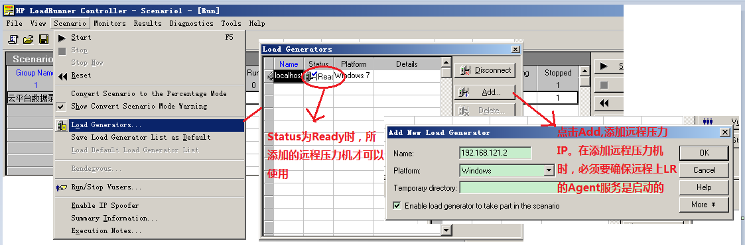
创建运行场景-设置场景⑩

Slide 42
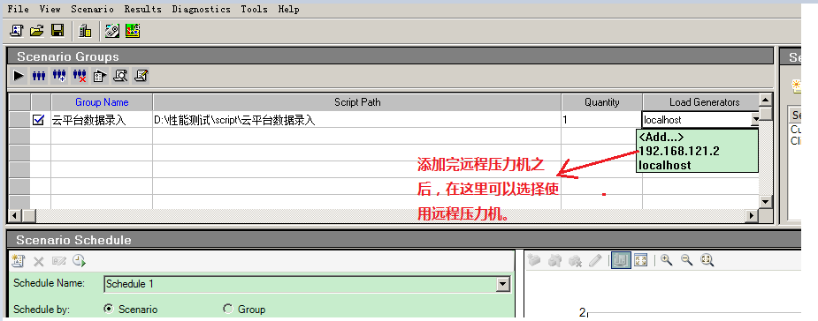
创建运行场景-设置场景⑪

Slide 43
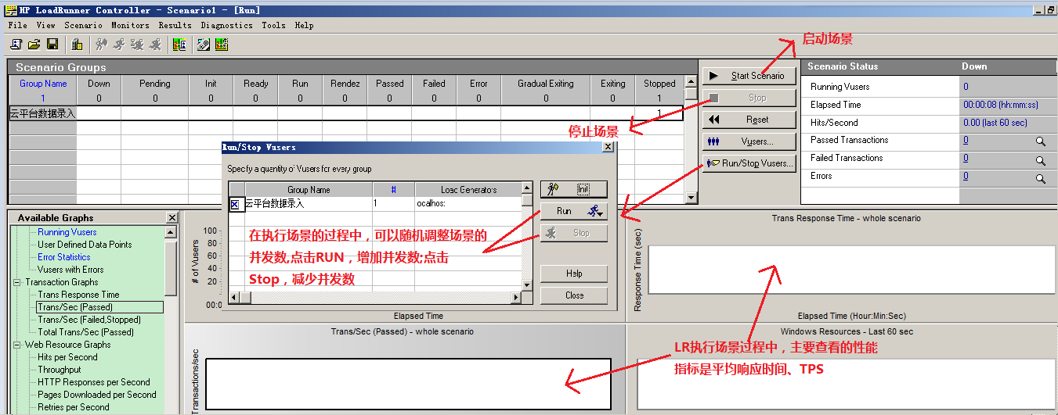
创建运行场景-执行场景
①

Slide 44
目录
测试工具LoadRunner
开发测试脚本
创建运行场景
测试结果分析
云平台实例演示

Slide 45
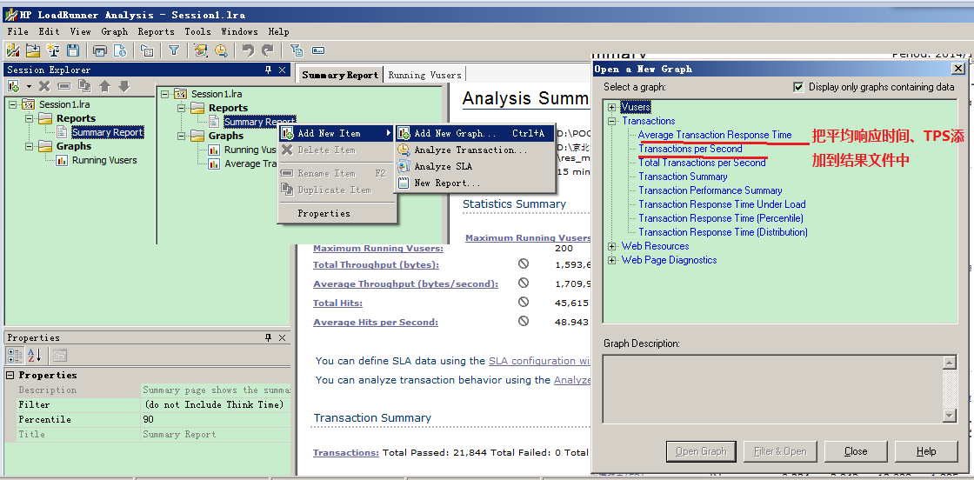
测试结果分析

Slide 46
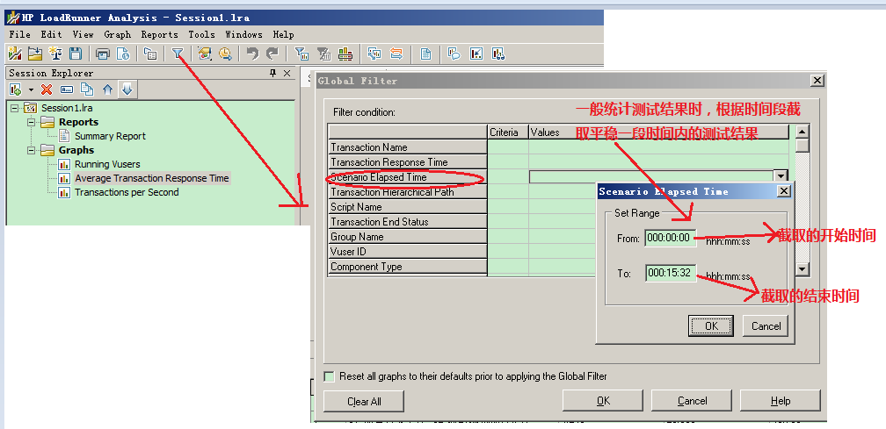
测试结果分析

Slide 47
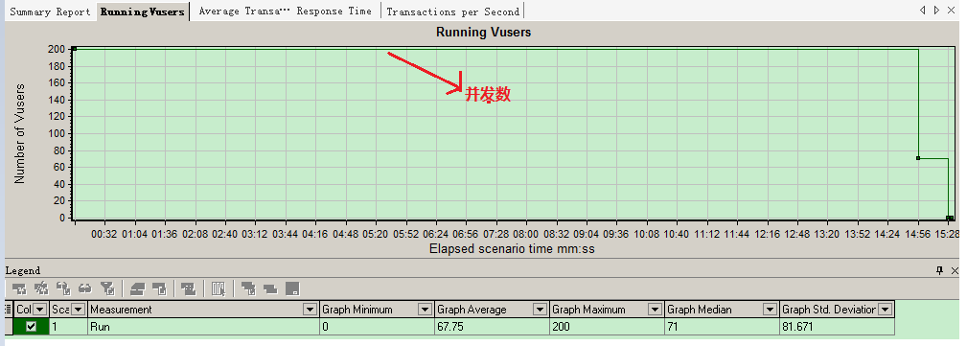
测试结果分析

Slide 48
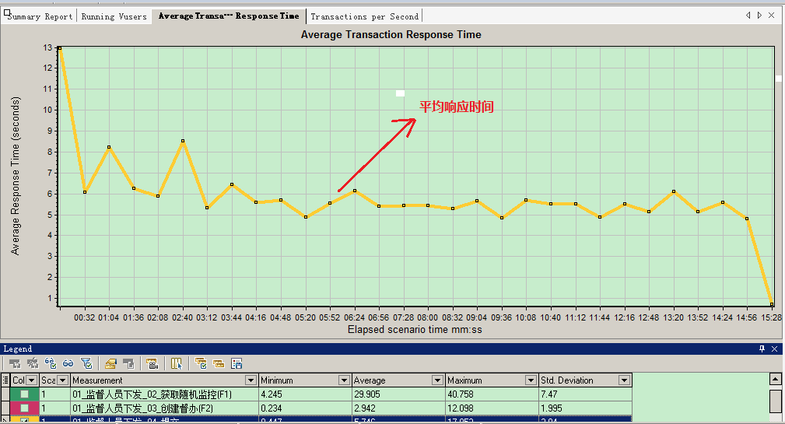
测试结果分析

Slide 49
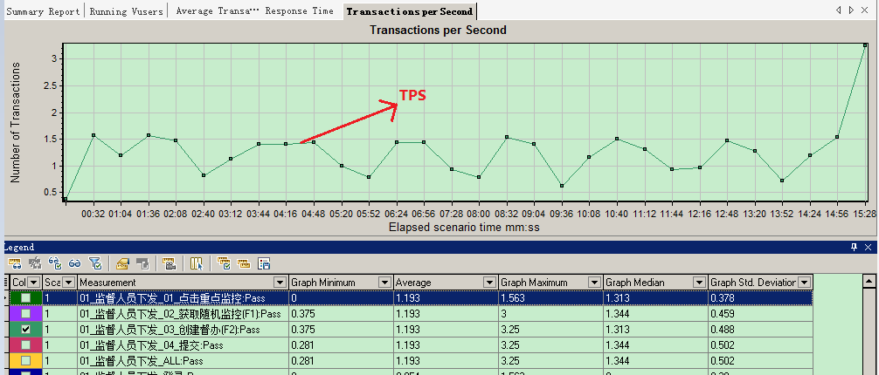
测试结果分析

Slide 50
目录
测试工具LoadRunner
开发测试脚本
创建运行场景
测试结果分析
云平台实例演示

Slide 51
谢 谢

